Slide 1
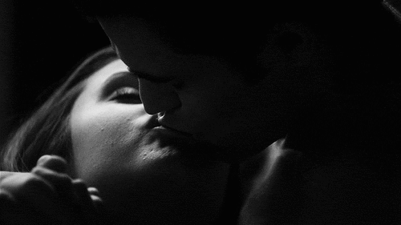
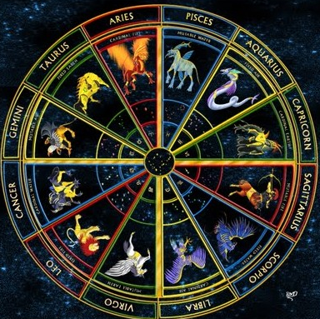

Dime
Tu
Signo
Y
Te
Diré
Como
Besas

Slide 2

Los arianos van directamente hacia donde ellos quieren. Acarician el lugar justo, en el momento indicado. No dudan en tomar el cuerpo de su amante y besarlo en forma impulsiva y no muy prolongada.
Ellos besan como sello de acuerdo, pero sus manos no se detienen en ningún momento. Los hombres de este signo te besarán en la boca un segundo y luego se siguen con sus besos descendiendo por el cuello.
Y las mujeres no tendrán problema si no le devuelves el beso con la misma intensidad de un huracán. Aries es un verdadero signo de fuego, a la hora de besar, pero la fogata se concentra en el sexo no en la boca.

Slide 3

Como buen catador de vinos y alimentos. disfruta cada bocado y tiene un excelente paladar. Jamás se levanta de la mesa sin estar plenamente satisfecho. Conocen todas las técnicas y son muy sensuales. Disfrutan de cada beso como si se tratara de un plato delicioso. Son afectuosos, pacientes y totalmente posesivos con el otro. No se detienen hasta descubrir cómo y dónde producen y sienten el mayor placer

Slide 4

Los geminianos/as tienen hábitos muy similares. Como son curiosos, tratan de experimentar distintas posiciones y técnicas para besar. No dejan sus brazos quietos y muchas veces no se relajan lo suficiente. Apenas llegan a disfrutar los mimos, porque no son precisamente los que le dedican mucho tiempo a los encuentros íntimos. Esta velocidad interna, no siempre termina la pasión que un beso puede llegar a iniciar. Con este signo las técnicas para besar no tienen mucho efecto.

Slide 5
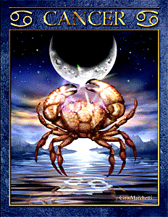
Para cáncer el beso es lo más importante del ritual amoroso, ellos son orales por naturaleza. Nunca dejaron de adorar el pecho de mamá. Tanto los hombres como las mujeres de este signo se sentirán ofendidos, si su amante no les da un beso prolongado al mejor estilo Hollywood. Los cancerianos son los más indicados para dar clases de besos, porque son profundos y apasionados, pueden despertar miedo porque llegan a ahogar con su pasión.
Son tan mimosos que besarán a sus hijos en la boca, si éstos se lo permiten hasta la adolescencia. Son los besadores más destacados de la historia.

Slide 6

Los leoninos piensan que la sexualidad es algo natural. Por eso no harán nada programado de antemano, salvo que el otro le provoque ternura y dulzura. Entones, en ese caso, sus besos tendrán la intensidad de un león cuando abre la boca para devorar a su presa. Las leoninas son un poco más románticas y cuando aman son capaces de besar sin dar descanso a su amante.
Pero los leoninos/as cuando buscan una relación casual, no se detienen en besar demasiado, van derecho a tocar la zona que más les atraiga o excite. Besar es un tema secundario, si ellos no aman de verdad.

Slide 7

Los tímidos virginianos, para llegar a besar, se toman un tiempo. Le temen demasiado al rechazo para ser el que inicia una relación. Por eso, si te gusta un hombre de virgo, tendrás que besarlo primero. En cambio las virginianas no pierden tanto tiempo cuando alguien les interesa. En general ambos sexos son ansiosos y no se especializan en besar. Como siempre analizan y miden cada acción, prefieren ver los resultados, por eso se relajan después de hacer el amor, para comprobar si fueron aceptados por el otro. Luego te darán besos un poco más apasionados, pero prefieren hacerlo recorriendo todo el cuerpo

Slide 8

Para este signo todo tiene que ser agradable y armonioso. Por eso son tan seductores, desean agradar a todo el mundo. Es raro que a un libriano no lo bese primero una mujer, porque provoca tanto deseo que terminan siendo casi violados, lo mismo sucede con las nativas de este signo. La forma de besar nunca será la misma para un nativo/a de Libra. Porque se adaptan a cada persona, por lo tanto con un canceriano habrá besos de novela, con un leonino besos rápidos y precisos, con un pisciano podrán estar mil y una noches besándose, etc. Ellos se adaptan al otro. Pero son tan poco fieles a sí mismos, que son capaces de besar a alguien, para que el otro no se sienta rechazado

Slide 9

Para los escorpianos todo es sinónimo de intensidad. Por eso la garganta profunda es su especialidad a la hora de besar. Son muy posesivos. Este ejemplo es válido para ambos sexos. El lenguaje para la expresión de su pasión pueden ser besos de todo tipo. Los cuellos y otras partes no tan visibles de muchos amantes de escorpión, han quedado marcados por moretones, por los demostrativos y exuberantes besos de estos dominantes nativos

Slide 10
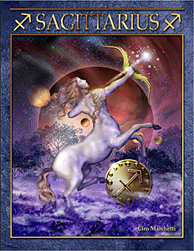
Les agrada besar. Gustan de dar besos cortos y experimentar con diferentes personas, no se concentran mucho y por lo mismo pierden rápido la atención de lo que están haciendo. No les gusta ser observados mientras besan. Son propensos a besar cualquier parte del cuerpo, no se conforman con lo tradicional

Slide 11

Le gusta controlar todo, hasta la cantidad de besos y el lugar. Disfruta mucho de los encuentros eróticos, pero no son muy demostrativos. Para que un capricorniano se descontrole tiene que suceder algo que sea muy fuerte, como una posible pérdida. Si su pareja le exige que sea más afectuoso y realmente ama y tiene miedo de separarse, puede cambiar su actitud.
Pero cuando vuelve a sentirse seguro deja de besar automáticamente. Sus besos, al principio de una relación, son muy apasionados, pero luego se van enfriando. Estos nativos pueden escribir una poema muy profundo y romántico sobre un beso, pero no son capaces de experimentar con el cuerpo, lo que expresan en sus descripciones literarias

Slide 12

Quiere satisfacer sus deseos de manera intensa y veloz. No le gusta perder tiempo ni hacer grandes demostraciones de afecto. Para ellos dar un beso cortito en la boca, es sinónimo de amistad. Por eso besarán a su mismo sexo de esa forma sin ninguna culpa, si consideran que aman a sus amigos sean tanto hombres o mujeres. El beso es una forma de juego de seducción para los acuarianos. Pero no es lo que le excita o le provoca pasión. Son en realidad los besadores más livianos del zodíaco. Ellos le dan importancia a estimular otras partes del cuerpo, más concretas y erógenas.

Slide 13

Los piscianos son tan románticos que para besar o para amar, empalagan como un kilo de dulce de leche. Sus besos son prolongados y son especialistas en seducir son listos. Son mimosos hasta pedir por favor que se alejen, porque ganan por insistencia con sus demostraciones de afectos. Son capaces de dar besos hasta cuando hablan por teléfono. Cuando no son correspondidos, reclaman los besos que no le dan y también lo que desean dar. Pueden suspirar por un beso horas y horas. Los soñadores piscianos fantasean con besar desde que son muy pequeños a sus futuros amantes. Estos nativos observan películas románticas o novelas de TV, donde los protagonistas se besan y son capaces de llorar de emoción en cada beso que se dan en la ficción. Se podrá afirmar que estos nativos son adictos a los besos

Slide 14



Francisco del Olmo- Jazmín

Slide 15



Accede a la sección que desees desde aquí:
Propia Creación
De la Red
Dedicatorias | Fechas Especiales | Graciosos
Historia y Arte | Lugares | Musicales
Naturaleza y Ciencias | Política | Reflexión
Religiosos | Románticos | Salud
Dedicatorias | Fechas Especiales | Graciosos
Historia y Arte | Lugares | Musicales
Naturaleza y Ciencias | Política | Reflexión
Religiosos | Románticos | Salud
Si deseas recibir pps periódicamente en tu correo electrónico subscríbete aquí:

